Slide 1
INDICADORES DE SAÚDE
HSP 0141 - 2023

Slide 2
PONTOS DE PARTIDA
De que saúde estamos falando?
Estimativa de uma dimensão de saúde de uma população-alvo: revelam uma situação de saúde da população
Informação para ação!
Dados – informação - conhecimento – comunicação – tomada de decisão - ação
Definição de metas a serem alcançadas

Slide 3
USOS
Descrição
Predição
Explicação
Gestão de sistemas/qualidade
Avaliação
Instrumento de pesquisa: análise e formulação de hipóteses
Instrumento político: redução de desigualdades/iniquidades*; promoção de causas e prestação de contas
*PROGRESS – Place; Race; Occupation; Gender, Religion; Education; Socioeconomic status; Social capital

Slide 4
DIFERENÇAS ESPACIAIS E TEMPORAIS
Dimensões espaciais:
Global, nacional, regional, local, comunitário, serviço de saúde; urbano/rural; central/periférico
Dimensões temporais:
Efetividade de políticas públicas
Vulnerabilidade ambiental
Suscetibilidade a novos sorotipos

Slide 5
ANÁLISE DA SITUAÇÃO DE SAÚDE
Processo analítico-sintético que permite caracterizar, medir e explicar o perfil de saúde-doença de uma população (agravos ou problemas de saúde e seus determinantes)
Facilita a identificação de necessidades, prioridades em saúde, intervenções e programas apropriados, a alocação de recursos e a avaliação de seu impacto
Análise do entorno segundo o ponto de vista dos diferentes atores sociais, definição conjunta de prioridades. A análise de dados secundários, de forma combinada, oferece vantagens importantes, pela rapidez e detalhamento

Slide 6
ATRIBUTOS
Viabilidade
Utilidade
Oportunidade
Validade
Reprodutibilidade
Sustentabilidade
Relevância
Compreensibilidade

Slide 7
MENSURAÇÕES ABSOLUTAS E RELATIVAS
Absolutas: contagem em populações estáveis
Vigilância do número de casos de um evento (número pequeno e ou inadmissível)
Relativas: necessidade de comparação ao longo do tempo ou do espaço
Razão – numerador e denominador têm naturezas diferentes
Proporção – numerador contido no denominador (%)
Taxa – denominador contém população sob risco de apresentar o evento no numerador
Odds – probabilidade de evento ocorrer/não ocorrer
p/(1-p)

Slide 8
EXEMPLOS
Tipo de mensuração | Nome do indicador | Unidade
Contagem | Número de casos de sarampo Número de árvores | unidade unidade
Razão | Densidade demográfica Densidade de leitos hospitalares | Hab/km² Número de leitos/mil habitantes
Proporção | Proporção da população < 15 anos | % da população<15 anos/total da população
Taxa | Taxa de mortalidade por doenças circulatórias Taxa de internações por condições sensíveis à atenção primária | Óbitos por doenças do aparelho circulatório/população total *10.000 Internações sensíveis à atenção primária/população total*10.000 hab

Slide 9
DIMENSÕES DE INDICADORES
Determinantes de saúde: desde fatores socioeconômicos aos biológicos
Sistema e serviços de saúde: devem abranger desde os relativos à infraestrutura e recursos financeiros, como também a cobertura e utilização dos serviços, a disponibilidade e a qualidade da informação
Situação de saúde: relacionados à mortalidade, à morbidade ou incapacidade e ao estado de saúde e qualidade de vida

Slide 10
TIPOS DE INDICADORES
Recursos: medem a oferta e a demanda de recursos humanos, físicos e financeiros para atendimento às necessidades básicas de saúde da população
Cobertura: medem o grau de utilização dos meios oferecidos pelo setor público e pelo setor privado para atender às necessidades de saúde da população
Mortalidade: informam a ocorrência e distribuição das causas de óbito no perfil da mortalidade da população residente
Morbidade: informam a ocorrência e distribuição de doenças e agravos à saúde na população residente
Fatores de risco e de proteção: medem os fatores de risco (por ex. tabaco, álcool), e/ou proteção (por ex. alimentação saudável, atividade física, aleitamento) que predispõe à doenças e agravos ou, protegem das doenças e agravos
Demográficos: medem a distribuição de fatores determinantes da situação de saúde relacionados à dinâmica populacional
Socioeconômicos: medem a distribuição dos fatores determinantes da situação de saúde relacionados ao perfil econômico e social da população residente
http://fichas.ripsa.org.br/2012/

Slide 11
RELAÇÃO ENTRE INDICADORES
INPUTS (insumos)
OUTPUTS (produtos)
OUTCOMES (resultados)
VARIÁVEIS AMBIENTAIS/INTERSETORIAIS

Slide 12
Sugestão de indicadores para análise de situação da saúde da população idosa SISAP-Idoso (Fiocruz)
Demográficos
Esperança de vida aos 60 anos
Índice de envelhecimento da população
Proporção de idosos
Ambientais, Socioeconômicos e familiar
Proporção de idosos que vivem em domicílios adequados
Proporção de idosos em situação de pobreza
Índice municipal de vulnerabilidade sociofamiliar
Auto avaliação da saúde e funcionalidade
Proporção de auto avaliação da saúde boa ou muito boa
Proporção de idosos com alguma incapacidade
POLITICA x INDICADORES
Mortalidade
Taxa de mortalidade por grupos de causas
Taxa de mortalidade por grupo de causas evitáveis
Morbidade
Taxa de internação por grupos de causas
Taxa de internação por grupo de causas evitáveis
Prevalência de doenças crônicas não transmissíveis
Serviços de saúde
Cobertura do Programa de Saúde de Família
Número de Médico por habitante
Número de Geriatra por habitante
Notes:
https://sisapidoso.icict.fiocruz.br/analise-da-situacao-de-saude

Slide 13
PLANEJAMENTO ESTRATÉGICO

Slide 14
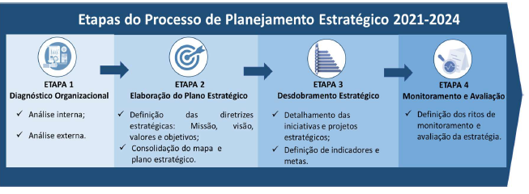

Slide 15
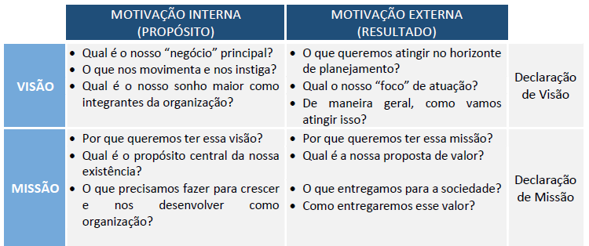

Slide 16
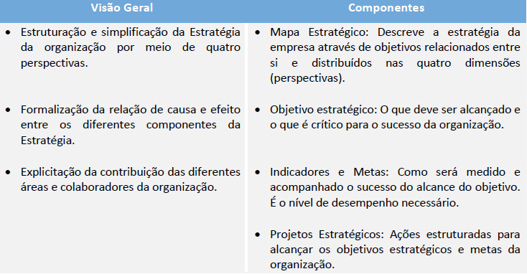

Slide 17
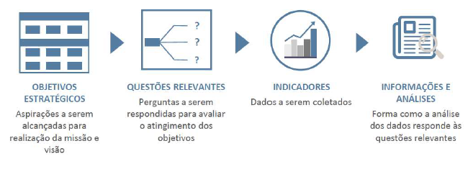

Slide 18
Notes:
https://programademetas.prefeitura.sp.gov.br/#painel

Slide 19
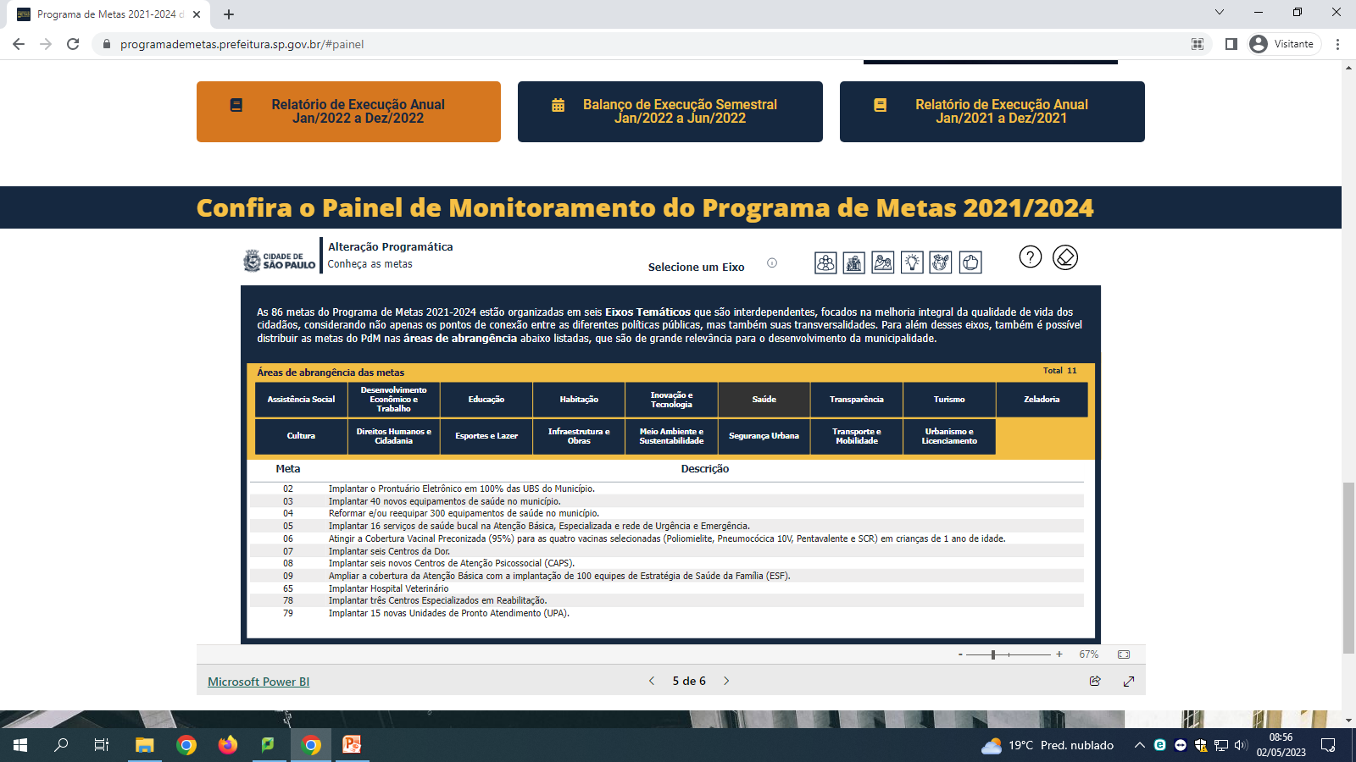
Notes:
https://programademetas.prefeitura.sp.gov.br/#painel

Slide 20
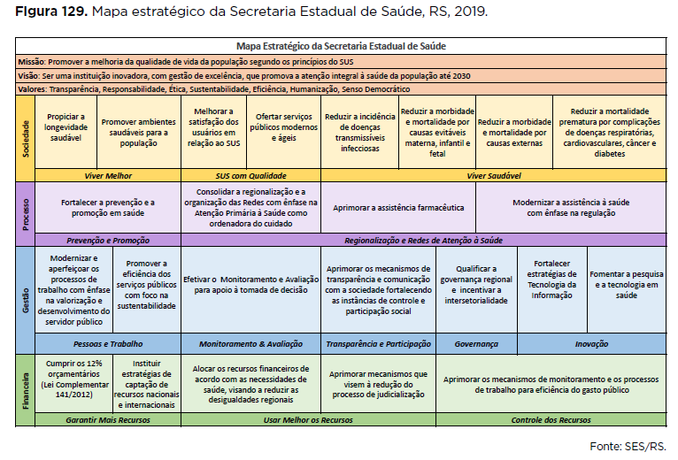

Slide 21
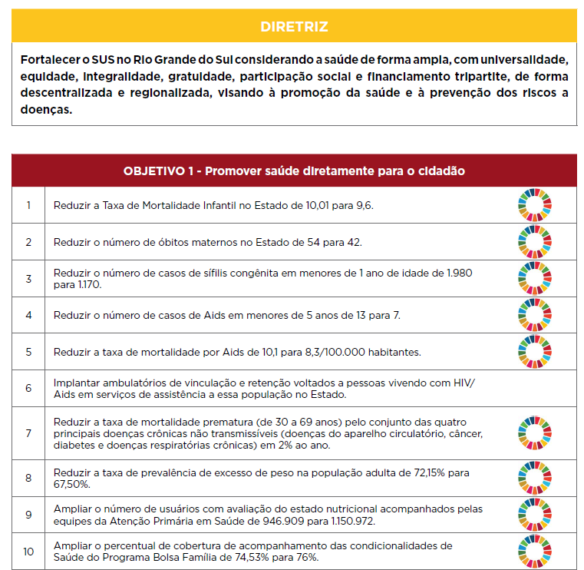

Slide 22
